Slide 1
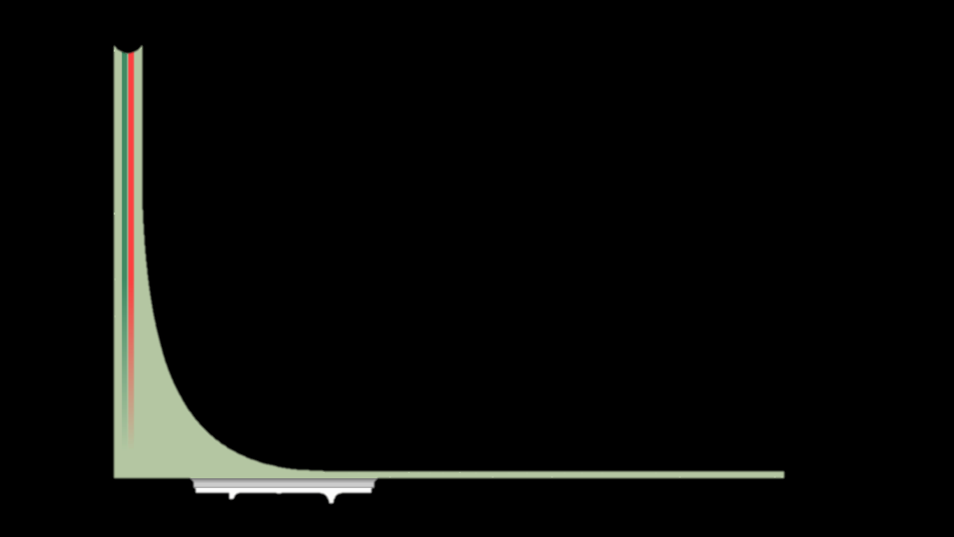
TEMA: DISEÑO, ANÁLISIS, SIMULACIÓN Y CONSTRUCCIÓN DE UNA RED DE ANTENAS DEL TIPO LOG-PERÍODICAS IMPRESAS PARA LA BANDA DE 2.4 GHz Y 5.8 GHz
DEPARTAMENTO DE ELÉCTRICA, ELECTRÓNICA Y TELECOMUNICACIONES
CARRERA DE INGENIERÍA EN ELECTRÓNICA Y TELECOMUNICACIONES
PROYECTO DE GRADO PREVIO A LA OBTENCIÓN DEL TÍTULO DE INGENIERO EN ELECTRÓNICA Y TELECOMUNICACIONES
ELABORADO POR: MORALES TOBAR, CINTYA ESTEFANIA
Dr. Tinoco Salazar, Alexis Fabricio León Vásquez, Rubén Darío MSc.
TUTOR DEL PROYECTO DOCENTE DESIGNADO

Slide 2
CONTENIDO GENERAL
Introducción
Fundamentos Teóricos
Simulaciones y Optimización
Objetivos
Construcción y Análisis de resultados
Conclusiones
Diseño de la geometría inicial de la Red
Recomendaciones y Trabajos Futuros

Slide 3
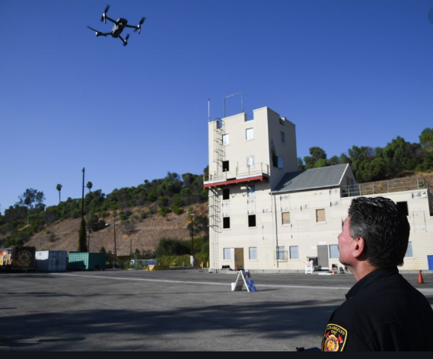
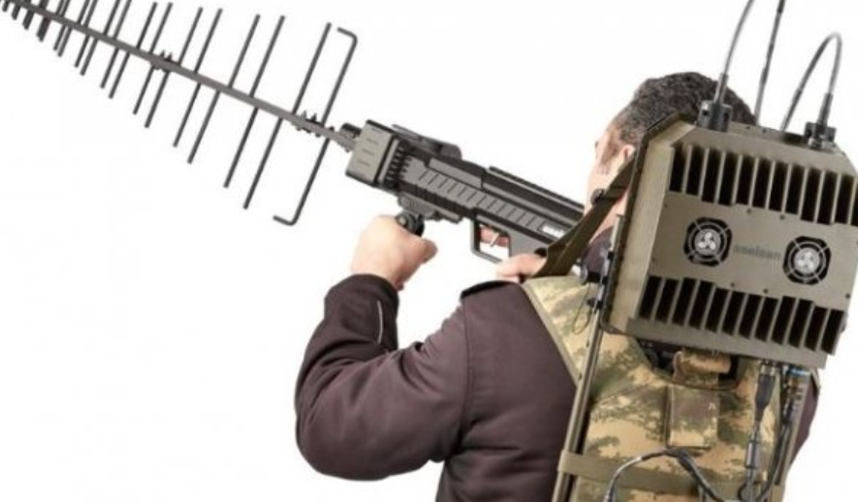
INTRODUCCIÓN

Slide 4
OBJETIVOS
GENERAL
Diseñar y construir una red de antenas del tipo Log-periódicas impresas para la banda de 2,4 GHz y 5,8 GHz con el fin de ser utilizada en un sistema inhibidor de drones.
ESPECÍFICOS
Analizar propuestas actuales y/o estrategias de inhibición de drones mediante una revisión bibliográfica.
Generar especificaciones básicas de la red de antenas para ser utilizadas en el diseño.
Simular topologías que garanticen el correcto funcionamiento de acuerdo con las especificaciones básicas de la antena.
Construir el prototipo más eficiente de la red de antenas que se obtuvo en la parte de simulación.
Evaluar parámetros de VSWR y coeficiente de reflexión en los diagramas de radiación del prototipo construido.

Slide 5
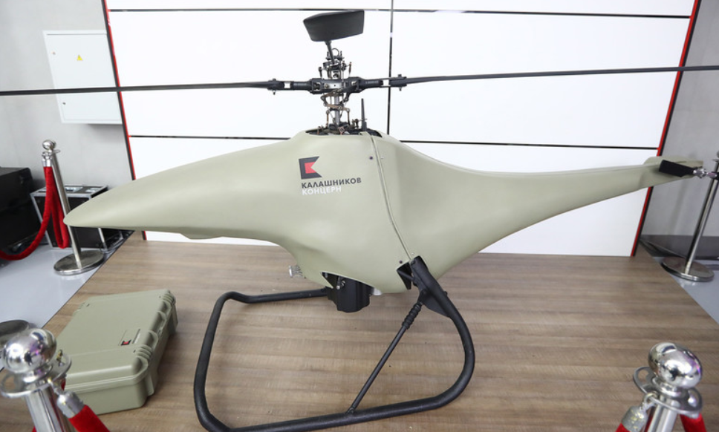
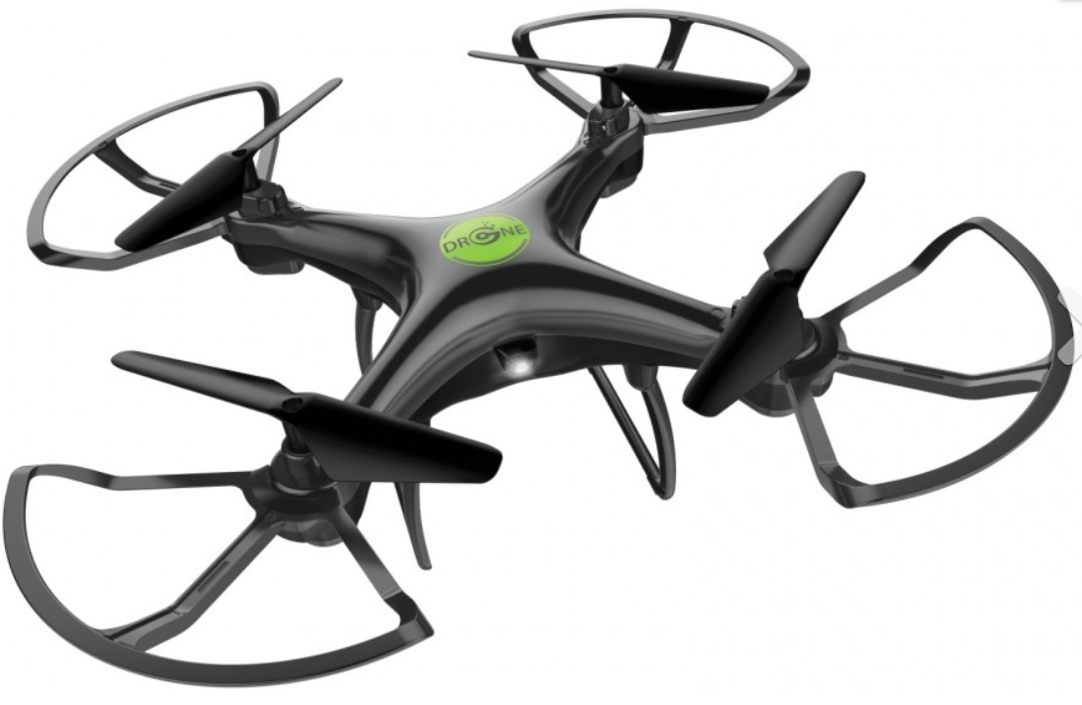
FUNDAMENTOS TEÓRICOS
Vehículo Aéreo no Tripulado (UAV) – Drone
Vehículo Aéreo no Tripulado en el Ecuador
Hace referencia a una aeronave que vuela sin tripulación, que puede volar de forma autónoma o controlado a distancia
En el Ecuador se ha visto la utilización de drones en diferentes áreas
En el ámbito periodístico, al ver transmisiones en tiempo real.
En el área de agricultura, para fotografía y grabación de cultivos en los que desea fumigar sin afectar otras áreas
En el servicio de seguridad con el ECU911 para monitorear eventos públicos, vigilancia fronteriza, búsqueda de personas, etc.

Slide 6
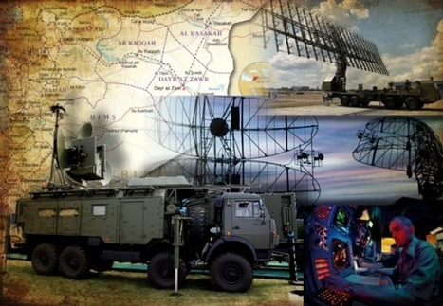
FUNDAMENTOS TEÓRICOS
Interferencia intencional de UAV o Jamming
Ataque Electrónico
Jamming
Guerra Electrónica
Apoyo Electrónico
Engaño
Protección Electrónica
Radiación Directa

Slide 7
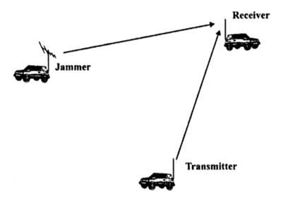
FUNDAMENTOS TEÓRICOS
Jamming
Técnica de ataque electrónico y su acción como tal denominada jammer.
Actividad que afecta directamente a la información que debe ser receptada, en un determinado tiempo, por un dispositivo de recepción.
Mientras el transmisor quiere enviar información, el jammer está intentando degradar o denegar la recepción de esa información.

Slide 8
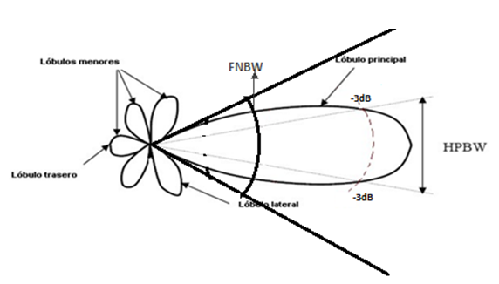
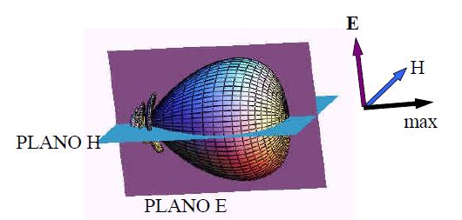
FUNDAMENTOS TEÓRICOS
Parámetros característicos de las Antenas
Diagrama de Irradiación
Representa gráficamente una distribución espacial de la radiación electromagnética que emite o recibe un sistema

Slide 9
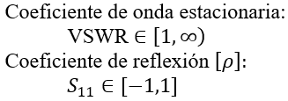
FUNDAMENTOS TEÓRICOS
Parámetros característicos de las Antenas
DIRECTIVIDAD: Relación entre la densidad de potencia radiada en una dirección, a una distancia, y la densidad de potencia que radiaría a la misma distancia una antena isotrópica.
GANANCIA: Se define como la relación entre la densidad de potencia radiada en una dirección y la densidad de potencia que radiaría una antena isotrópica.
IMPEDANCIA DE ENTRADA: Es la relación entre la tensión y la corriente que se presentan en el puerto de entrada.
VSWR: valor que resulta de la relación entre la energía transmitida con respecto a la cantidad de energía reflejada por la antena
VALORES PARA UNA ADAPTACIÓN PERFECTA O DESADAPTACIÓN AL GENERADOR
RANGO DE LOS COEFICIENTES

Slide 10
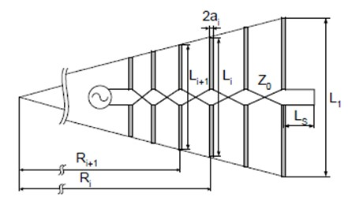
FUNDAMENTOS TEÓRICOS
Antena Log-Periódica
Antena de banda ancha, multielemento, de alta directividad, con haz de radiación estrecha, que ha sido empleada en proyectos de gran importancia en áreas comerciales y militares.
Presente desde los años 50 en comunicaciones inalámbricas con la utilización de dipolos cilíndricos.
Con el pasar del tiempo, el desarrollo de circuitos integrados y la tecnología de PCB se ha podido desarrollar antenas más ligeras.

Slide 11
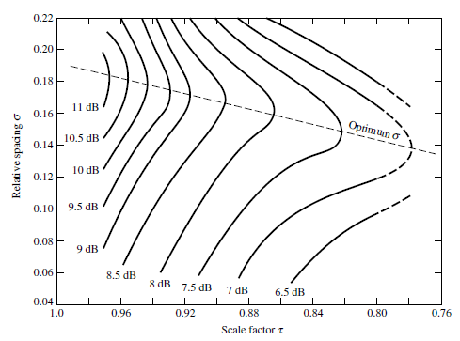
FUNDAMENTOS TEÓRICOS
Procedimiento tradicional de diseño aproximado
Fórmulas de Diseño
Con base a la banda de operación (ancho de la región activa) y a la ganancia se obtiene los parámetros de factor de escala τ y espaciamiento relativo σ

Slide 12
FUNDAMENTOS TEÓRICOS
Software de simulación electromagnética

Slide 13
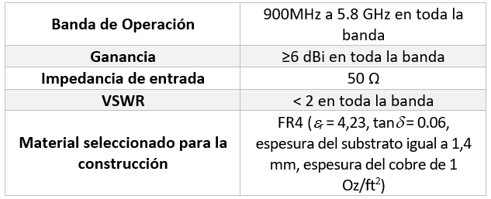
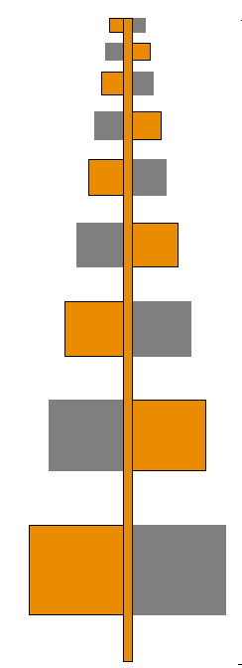
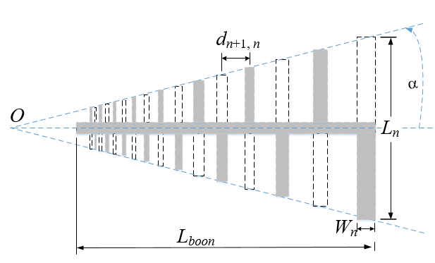
DISEÑO DE LA GEOMETRÍA INICIAL DE LA RED LPDA.
Parámetros iniciales
Topologías a implementar
LPDA de Dipolos Anchos
LPDA de Dipolos Finos

Slide 14
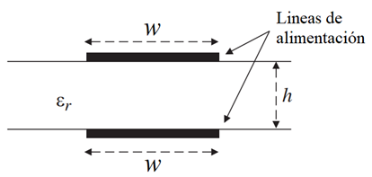
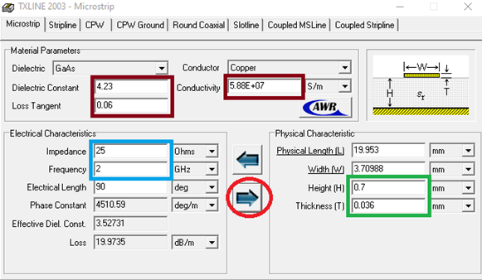
DISEÑO DE LA GEOMETRÍA INICIAL DE LA RED LPDA.
Diseño de la línea de transmisión para alimentar los elementos de la red LPDA
Las características del material FR4

Slide 15
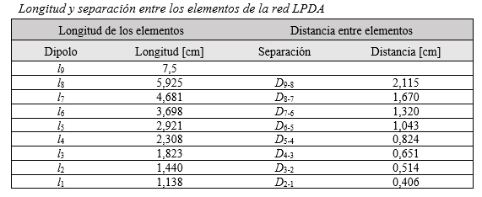
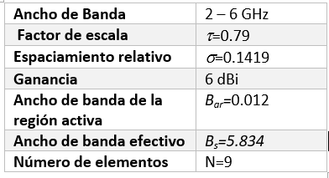
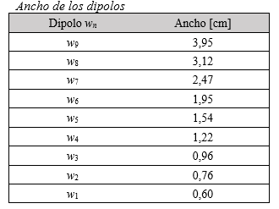
DISEÑO DE LA GEOMETRÍA INICIAL DE LA RED LPDA.
Diseño de la red LPDA con Dipolos Anchos
Parámetros de trabajo
Para determinar el ancho de cada dipolo se realizó el cálculo basado en la referencia de (Hutira, Bezek, & Bilik, 2008), que explica que el mantener el mismo ancho para todos los dipolos no es una forma de optimizar la relación VSWR

Slide 16
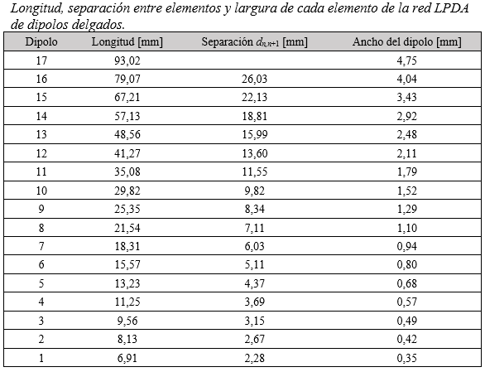
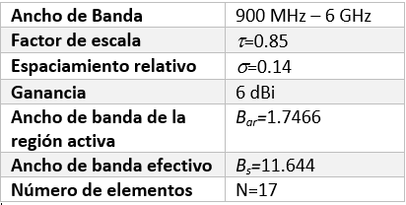
DISEÑO DE LA GEOMETRÍA INICIAL DE LA RED LPDA.
Diseño de la red LPDA con Dipolos Finos
Parámetros de trabajo
Para el cálculo de la longitud del dipolo más largo se consideró que al estar construido sobre el substrato FR4 se debe llevar en consideración la permitividad relativa efectiva (ε_{r,eff}) del material
En base a las expresiones de (Edwards, 1981), se calculó un valor de 3,2104 para la permitividad relativa efectiva

Slide 17
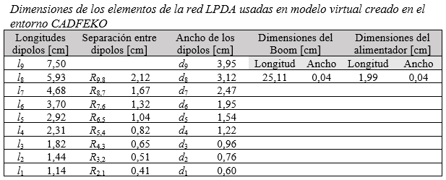
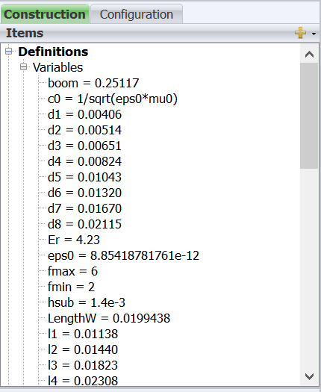
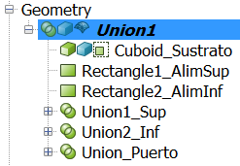
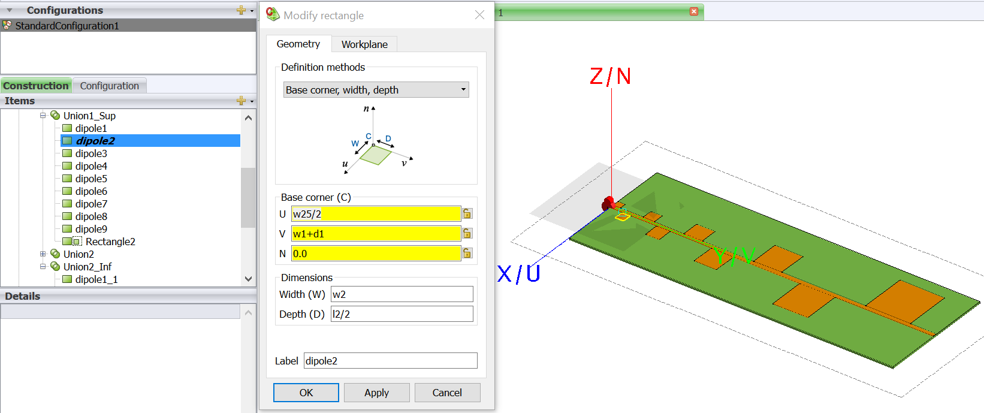
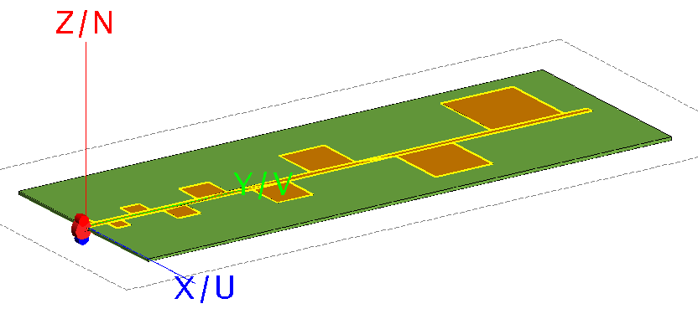
SIMULACIÓN Y OPTIMIZACIÓN DE LAS TOPOLOGÍAS PROPUESTAS
Simulación de la red LPDA de dipolos anchos usando el software FEKO
Ingreso de Variables
El puerto se definió en la parte frontal de la red, en dirección del dipolo más corto, y se lo seleccionó del tipo Wave Port como un voltaje de 1 V_{rms} y una impedancia característica del puerto de 50 Ω.

Slide 18
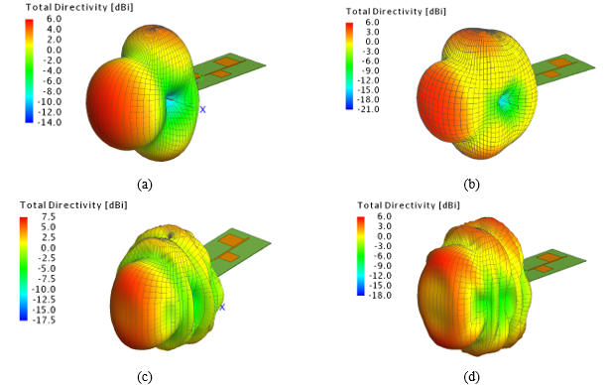
SIMULACIÓN Y OPTIMIZACIÓN DE LAS TOPOLOGÍAS PROPUESTAS
Resultados de la simulación de la estructura LPDA con el programa FEKO.
La simulación final de FEKO demoró aproximadamente 6 horas en compilar en este rango de frecuencia
Laptop con procesador Intel®Core ™ i7-85550U a 1.8 GHz y con 24 GB de memoria RAM
En toda la banda de simulación (de 2 GHz a 6 GHz) se obtuvo un VSWR inferior a 2.
Ese resultado permite inferir que la red tiene un buen casamiento con el puerto de 50 Ω
Se observa que la directividad en la dirección endfire, en toda la banda de simulación, fue mayor a 6 dBi e inferior a 7,5 dBi.
La red no está trabajando en el modo fundamental y sí próximo a uno de los modos superiores
Produciendo lóbulos secundarios elevados y direcciones de nulos, que, para la aplicación deseada, no son los mejores.
Representación tri-dimensional de la función directividad en las frecuencias de (a) 2 GHz, (b) 2,4 GHz, (c) 5,8 GHz y (d) 6 GHz

Slide 19
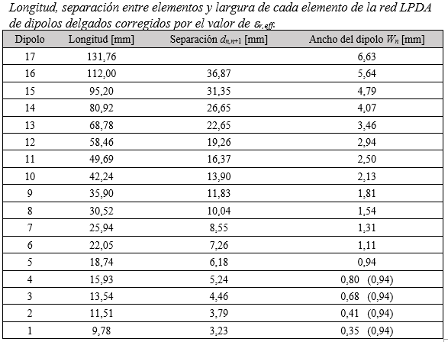
SIMULACIÓN Y OPTIMIZACIÓN DE LAS TOPOLOGÍAS PROPUESTAS
Simulación de la red LPDA de dipolos finos usando el software HFSS
Como mencionan varios autores (Jhon Wliye & Sons, 2007) y (Shailendra S Pawar, 2017) al ser los elementos de la red impresos sobre un substrato de microondas se debe llevar en consideración la permitividad relativa efectiva del substrato en el proceso de diseño
Por lo que el valor de la permitividad efectiva (ε_{r,eff}) del FR4 es 3,2104, obteniendo los nuevos valores de la antena y con los cuales se procederá a crear la antena en el software

Slide 20
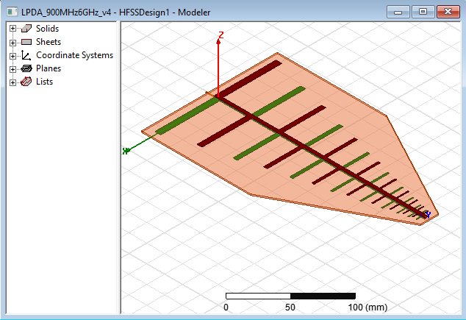
SIMULACIÓN Y OPTIMIZACIÓN DE LAS TOPOLOGÍAS PROPUESTAS
Simulación de la red LPDA de dipolos finos usando el software HFSS
La barredura de frecuencia definida para la solución fue de 700 MHz a 6,2 GHz
Cada simulación de la estructura duró aproximadamente 4 horas.
Laptop con microprocesador Intel i7-3610QM quad-core a 2,3 GHz y con 32 GB de memoria RAM
El puerto de alimentación es del tipo waveport construido a partir de un cable coaxial con diámetro externo igual a 1,68 mm.
Conductor interno de diámetro 0,51mm.
Dieléctrico del tipo teflón (ε_{r} = 2,05)
El puerto de alimentación está centrada en el punto (0, 0, -0,84) mm.

Slide 21
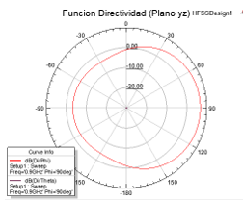
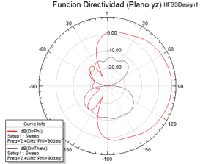
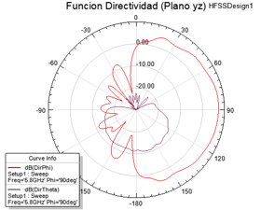
SIMULACIÓN Y OPTIMIZACIÓN DE LAS TOPOLOGÍAS PROPUESTAS
Resultados de la simulación de la estructura LPDA con el programa HFSS.
Ancho de banda esperado para la red LPDA es superior a 5 GHz
VSWR es inferior a 2.5 o, de forma equivalente, un |S₁₁| inferior a -8 dB
Para las frecuencias de 900 MHz, 2,4 GHz y 5,8 GHz, estiman directividades entre 6,7 dB y 7,4 dB en la dirección del eje y
No se observan direcciones de nulos o lóbulos secundarios.

Slide 22
CONSTRUCCIÓN Y ANÁLISIS DE RESULADOS
Construcción del prototipo de la red LPDA
Substrato disponible en el CICTE para la construcción del prototipo es el FR4.
Sistema de prototipaje rápido Quick Circuit QC5000S-E fabricado por la empresa T-Tech.
El proceso de construcción del prototipo es dividido en tres etapas

Slide 23
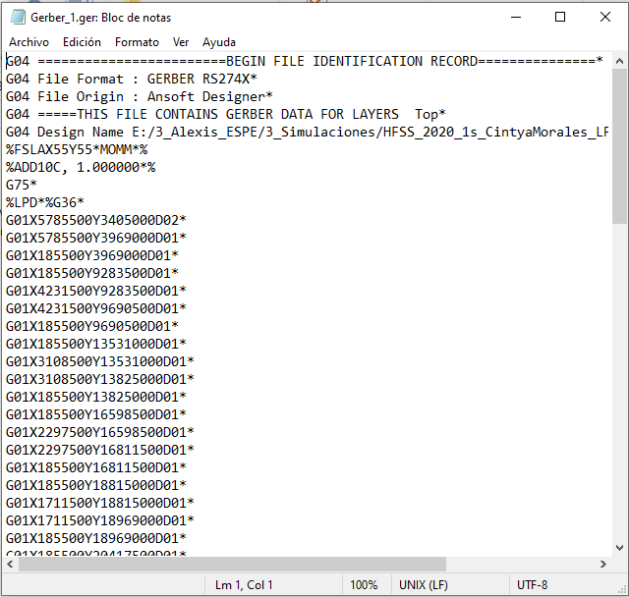
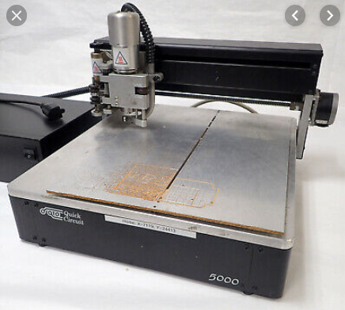
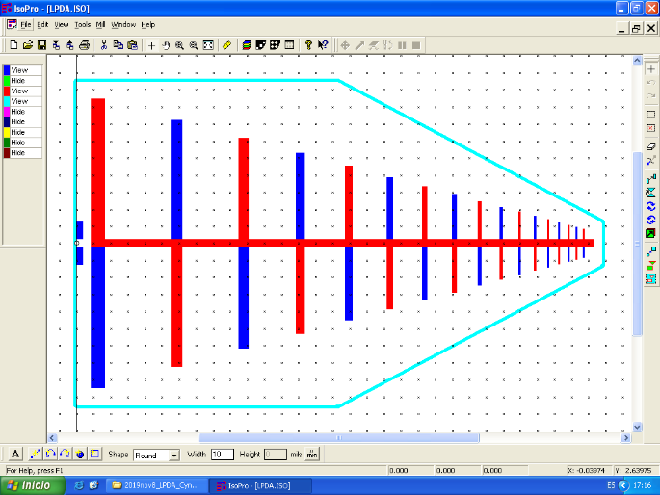
CONSTRUCCIÓN Y ANÁLISIS DE RESULADOS
Construcción del prototipo de la red LPDA
1. Generación de los archivos en formato gerber
A partir de la geometría simulada.
3. Alimentar la prototipadora y colocar las fresas adecuadas
Con apoyo del software IsoProTM, que se incluye en el sistema QC5000S.
2. Proceso de aislamiento
Con apoyo del software IsoProTM, que se incluye en el sistema QC5000S.

Slide 24
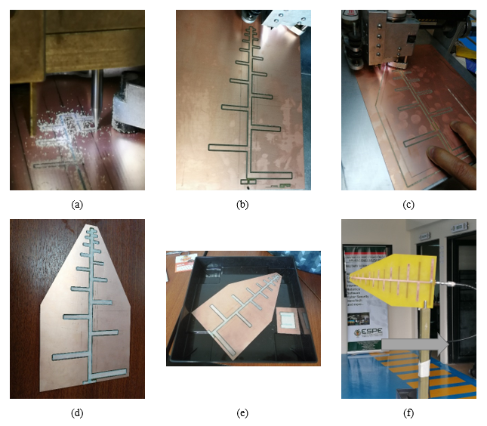
CONSTRUCCIÓN Y ANÁLISIS DE RESULADOS
Construcción del prototipo de la red LPDA
Prototipo Final con Radome y sin Radome

Slide 25
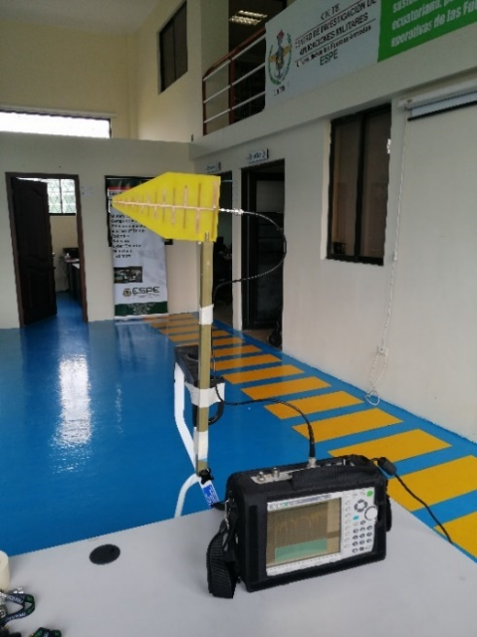
CONSTRUCCIÓN Y ANÁLISIS DE RESULADOS
Análisis de resultados
Se midió el parámetro |S₁₁| con ayuda del analizador de espectros Anritsu MS2036
El radome no influye en las características de la red LPDA
En la banda de 500 MHz hasta 4,5 GHz el valor de |S₁₁| es inferior a -7,5 dB.
Al comparar con la simulación de HFSS está degradado en aproximadamente 2,5 dB
La tendencia entre las medidas (resultados en azul y rojo) y la simulación (resultado en verde) es muy próxima en toda la banda

Slide 26
CONCLUSIONES
Se diseñó una red de antenas del tipo Log periódica impresas que opera en un ancho de banda de 900 MHz a 5,8 GHz para ser empleado en un sistema inhibidor de drones.
Jamming es una técnica de ataque electrónico que realizando una interferencia intencionada degrada la información que está receptando el agente “Dron” por otro agente transmisor, empleando una antena de transmisión. La antena Log periódica impresa fabricada para este proyecto permite transmitir señales que operen en frecuencias que pertenezcan a un ancho de banda de 900 MHz a 5,8 GHz.
Al trabajar en el diseño de una red de antenas del tipo Log periódica se pudo estudiar dos modelos, LPDA de dipolos anchos y LPDA de dipolos finos, los cuales partieron con especificaciones básicas de diseño: ancho de banda de trabajo de 2 – 5,8 GHz, ganancia de 6dB, , y ancho de banda de trabajo de 900 MHz – 6 GHz, una ganancia de 6 dB, τ=0.79,σ=0.14 respectivamente. Estos valores fueron empleados para obtener el número de elementos de las LPDA a analizar. Para la línea de alimentación se empleó una ε=4.23,tangδ=0.06, h=0.7 [mm] resultando un ω=3.71 [mm].

Slide 27
CONCLUSIONES
Los valores obtenidos de las simulaciones en FEKO para el modelo de dipolos anchos fueron: una directividad de hasta 7.5 dBi con presencia de nulos, lóbulos secundarios elevados, siendo características no ideales para crear una antena que se emplee en un sistema de interferencia, al generar optimización para mejorar estos inconvenientes, provocó un excesivo tiempo de procesamiento. Además, se generaron inconvenientes al momento de emplear el puerto de excitación waveport, el cual hizo tomar la decisión de escoger otro software de simulación, el cual fue HFSS, teniendo en cuenta que posee características similares al anterior, con la diferencia que el actual software utiliza el método de los elementos finitos (FEM), mientras que FEKO maneja el método de los momentos (MoM). Los resultados en HFSS para el modelo de dipolos finos determinaron una ganancia de 6,7 y 7,4 dB, un coeficiente de reflexión menor a 2,5 y VSWR menor a -8,9 dB para las frecuencias de 900 MHz, 2,4 GHz y 5,8 GHz, estableciendo esta topología de antena la más adecuada para su fabricación. .

Slide 28
CONCLUSIONES
La construcción de la antena se la realizó con la ayuda de una prototipadora, luego de obtener el diseño óptimo que permitió generar los archivos en formato gerber, pasando por el proceso de aislamiento y llegando a la fabricación de esta, para proceder la corrosión del cobre excedente y colocación del conector de excitación.
Los resultados obtenidos en las medidas del prototipo garantizaron un desempeño aceptable de la antena, arrojando un coeficiente de reflexión menor a -7,5 dB, respondiendo a un acoplamiento admisible de la antena. El resultado comparado con el obtenido en la simulación en HFSS hace referencia a una degradación aproximada de -2.5 dB, en consecuencia a un desalineamiento producido por la prototipadora en el instante de imprimir la su geometría.

Slide 29
RECOMENDACIONES Y TRABAJOS FUTUROS
En relación al sistema de prototipado se aconseja realizar una calibración de la unidad y si fuera posible en la propia casa.
Al emplear un radome para protección de la antena se debe considerar el valor de ε_{r} efectivo del material con el cual fue construido, ya que este valor influye en el desempeño de la antena por lo que se recomienda que ese material sea de un valor bajo.

Slide 30
RECOMENDACIONES Y TRABAJOS FUTUROS
Como trabajo futuro se puede considerar la obtención de los diagramas de irradiación en una cámara anecoica que trabaje por lo menos de 900 MHz a 6 GHz, y de esta forma poder realizar una comparación entre los valores simulados y los valores que se obtienen de la antena fabricada.

Slide 31
GRACIAS

